Slide 1
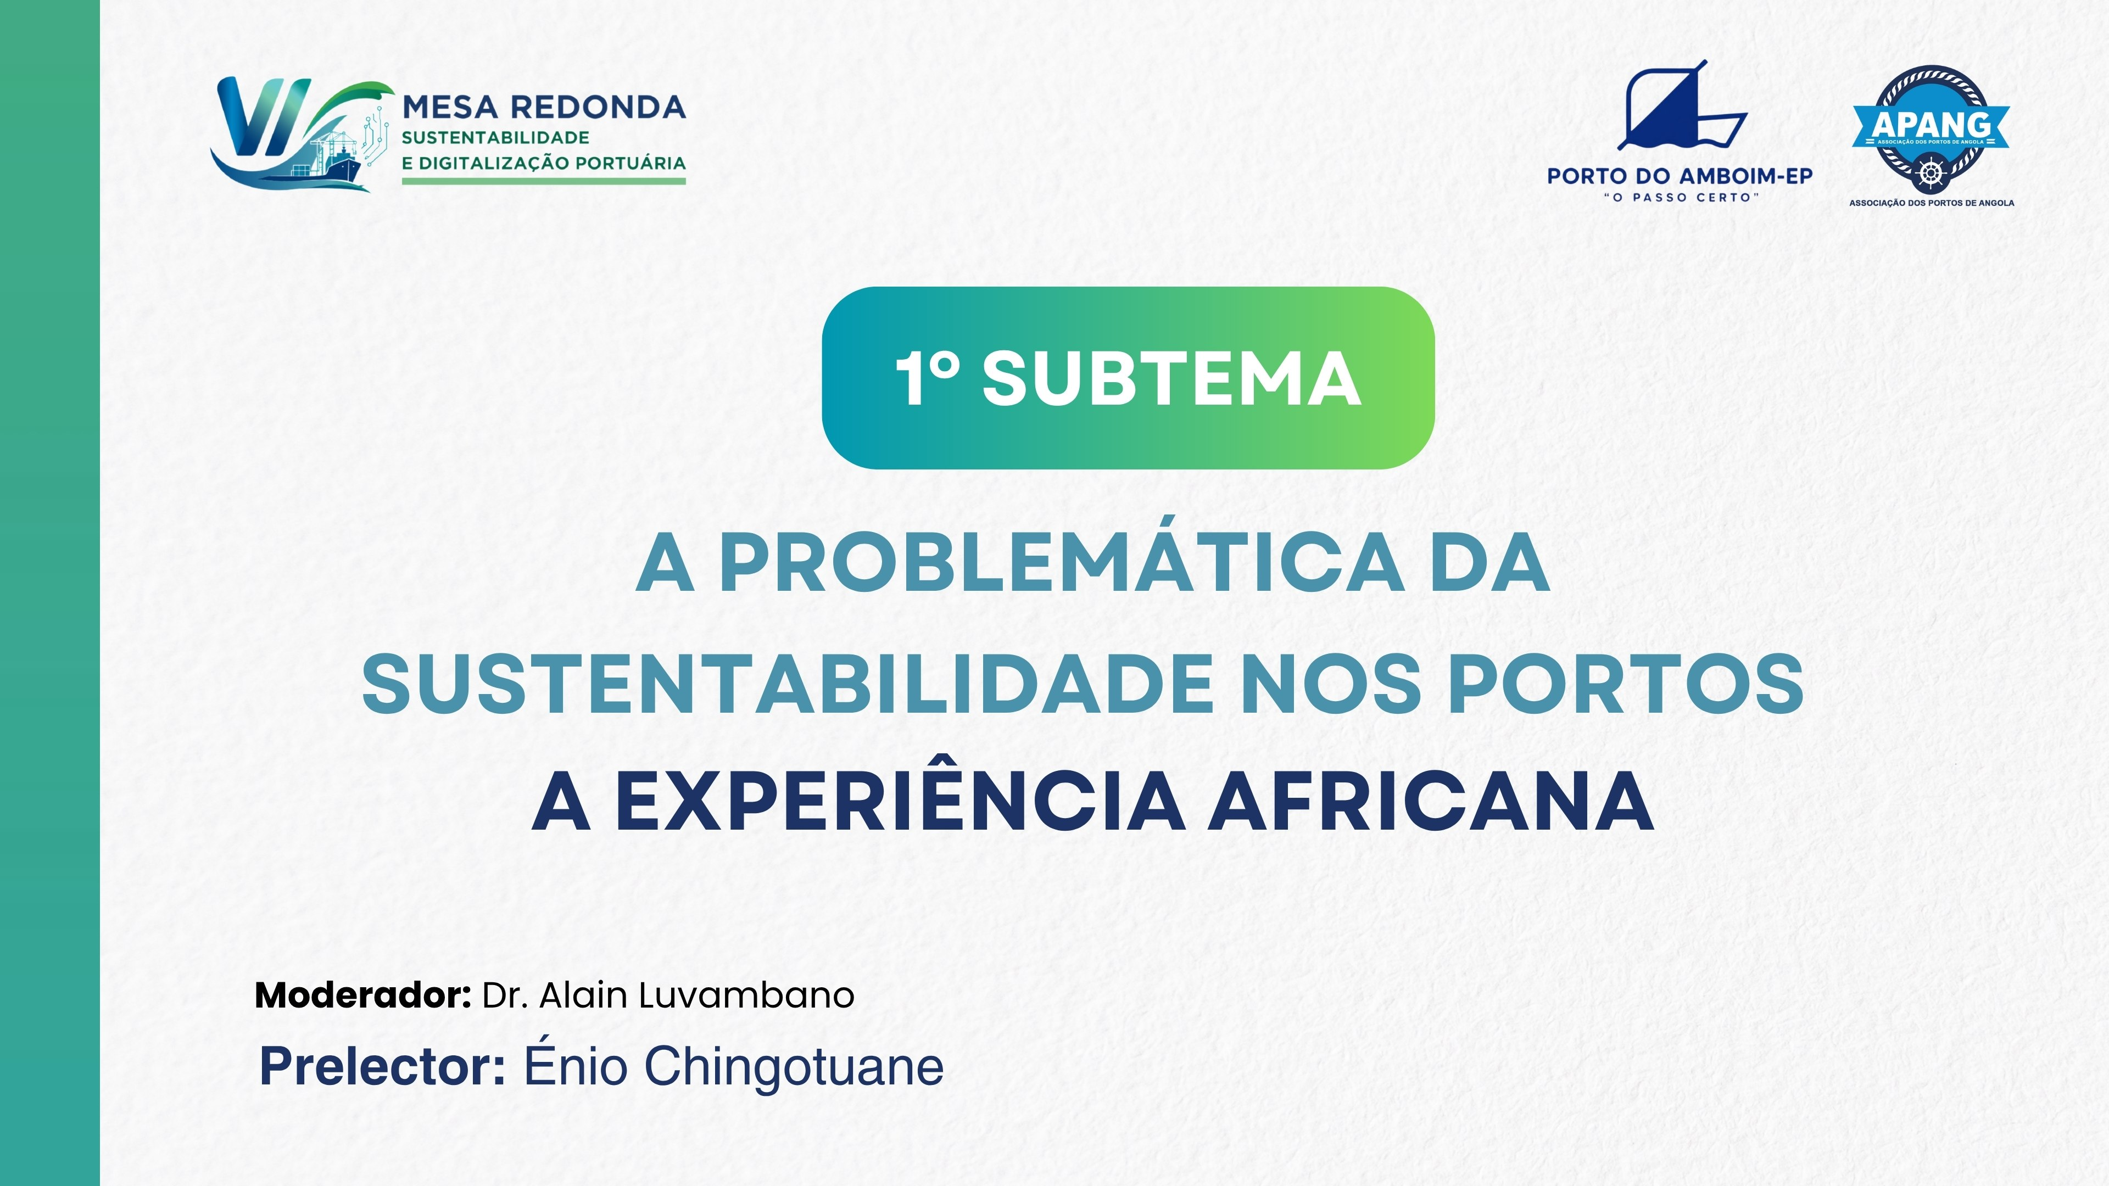

Slide 2
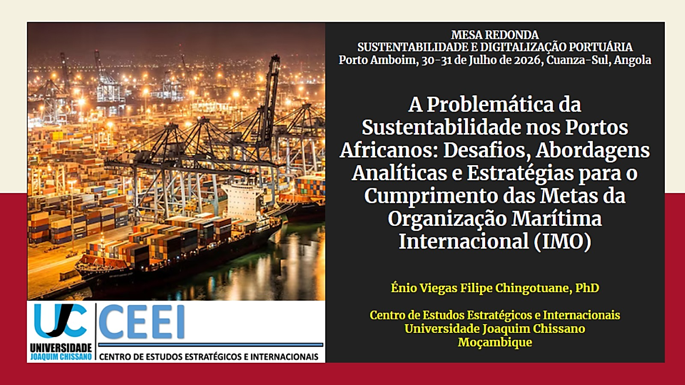
MESA REDONDA
SUSTENTABILIDADE E DIGITALIZAÇÃO PORTUÁRIA
Porto Amboim, 30-31 de Julho de 2026, Cuanza-Sul, Angola
A Problemática da Sustentabilidade nos Portos Africanos: Desafios, Abordagens Analíticas e Estratégias para o Cumprimento das Metas da Organização Marítima Internacional (IMO)
Énio Viegas Filipe Chingotuane, PhD
Centro de Estudos Estratégicos e Internacionais
Universidade Joaquim Chissano
Moçambique

Slide 3
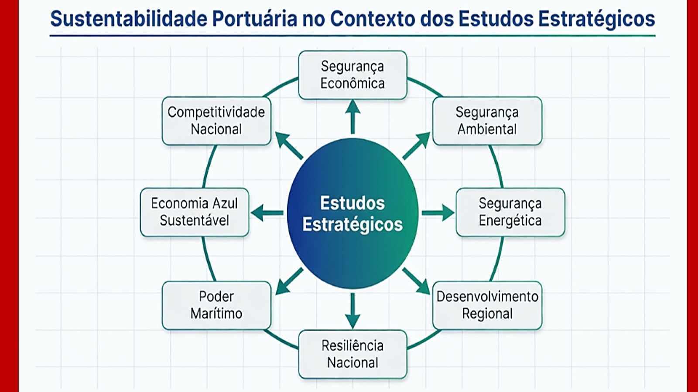

Slide 4
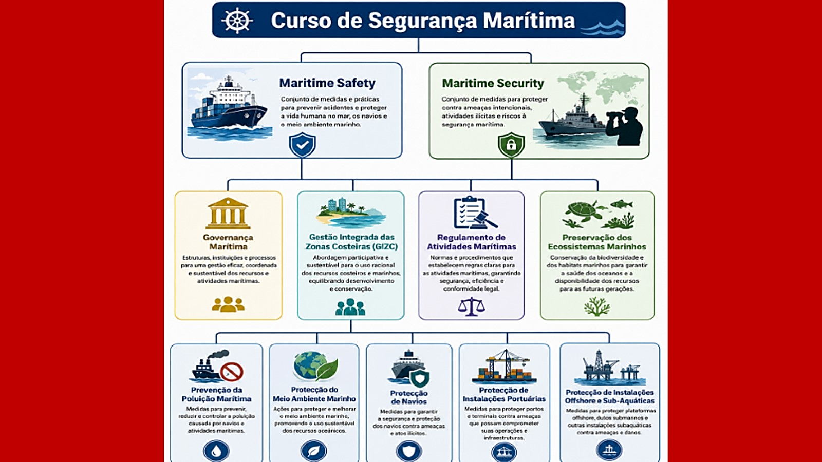

Slide 5
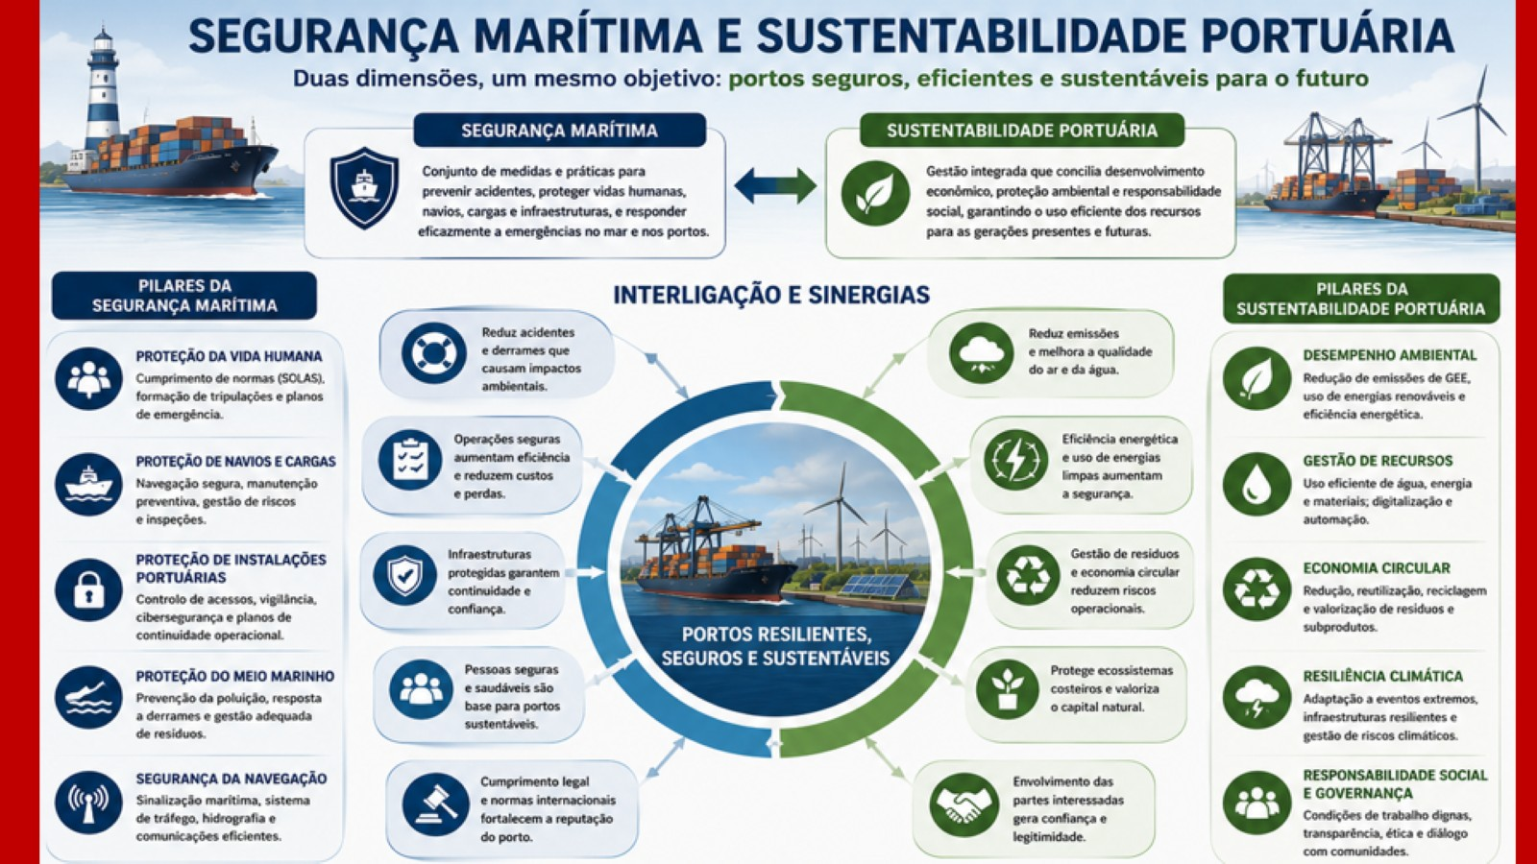

Slide 6
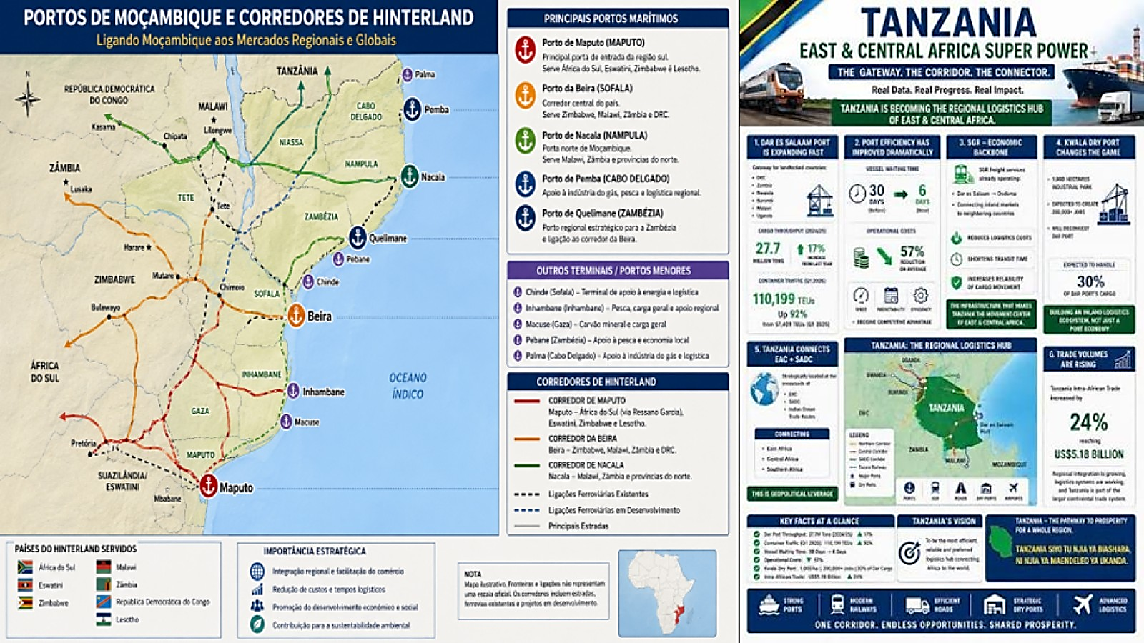

Slide 7
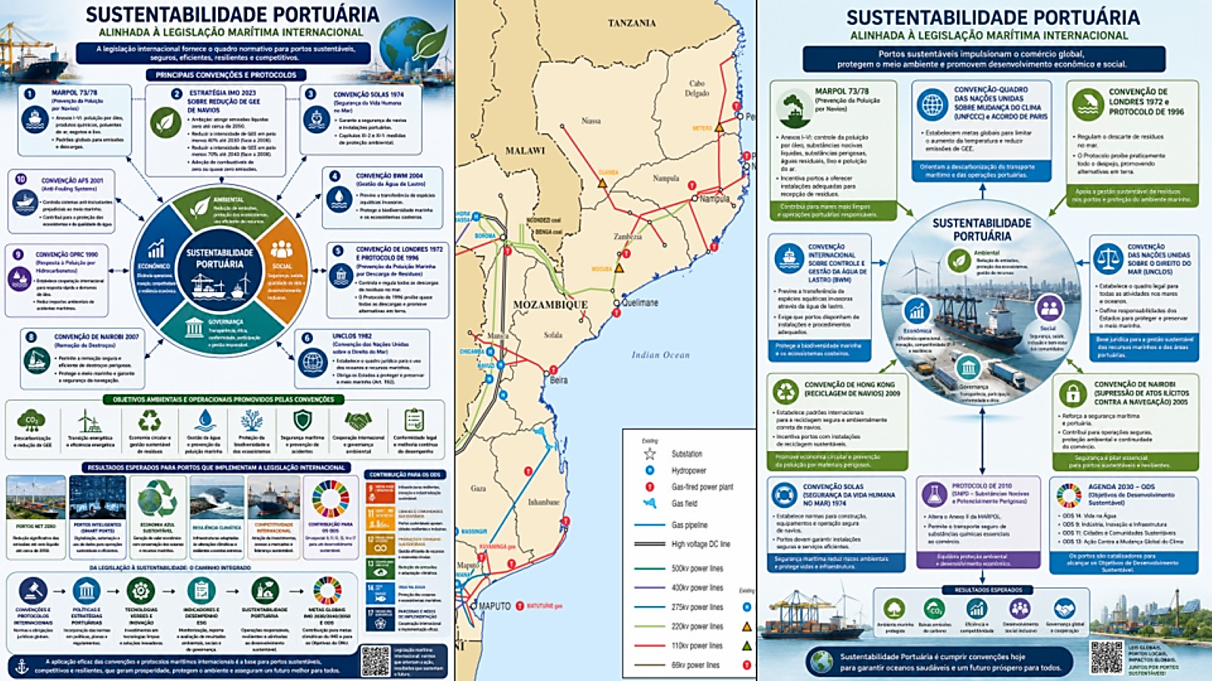

Slide 8
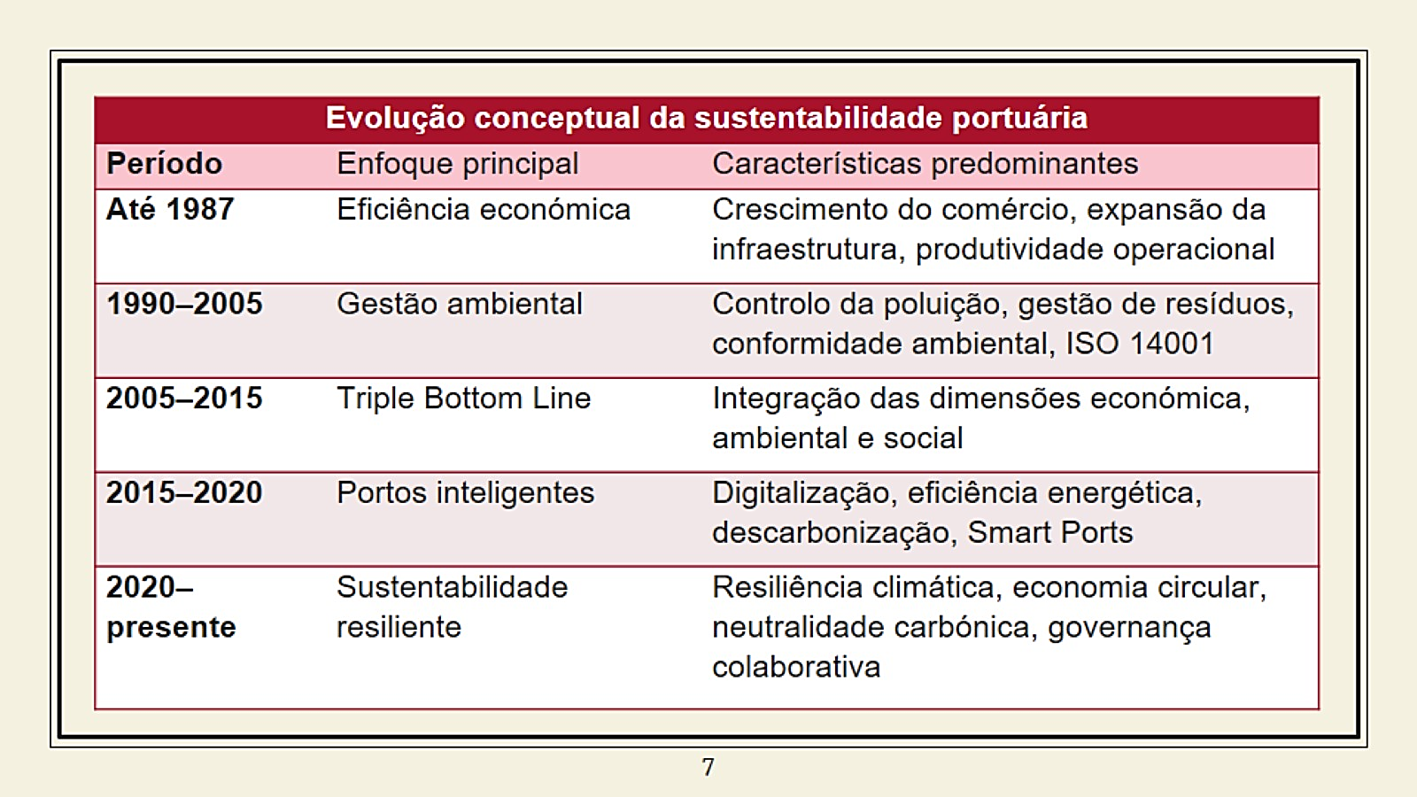

Slide 9
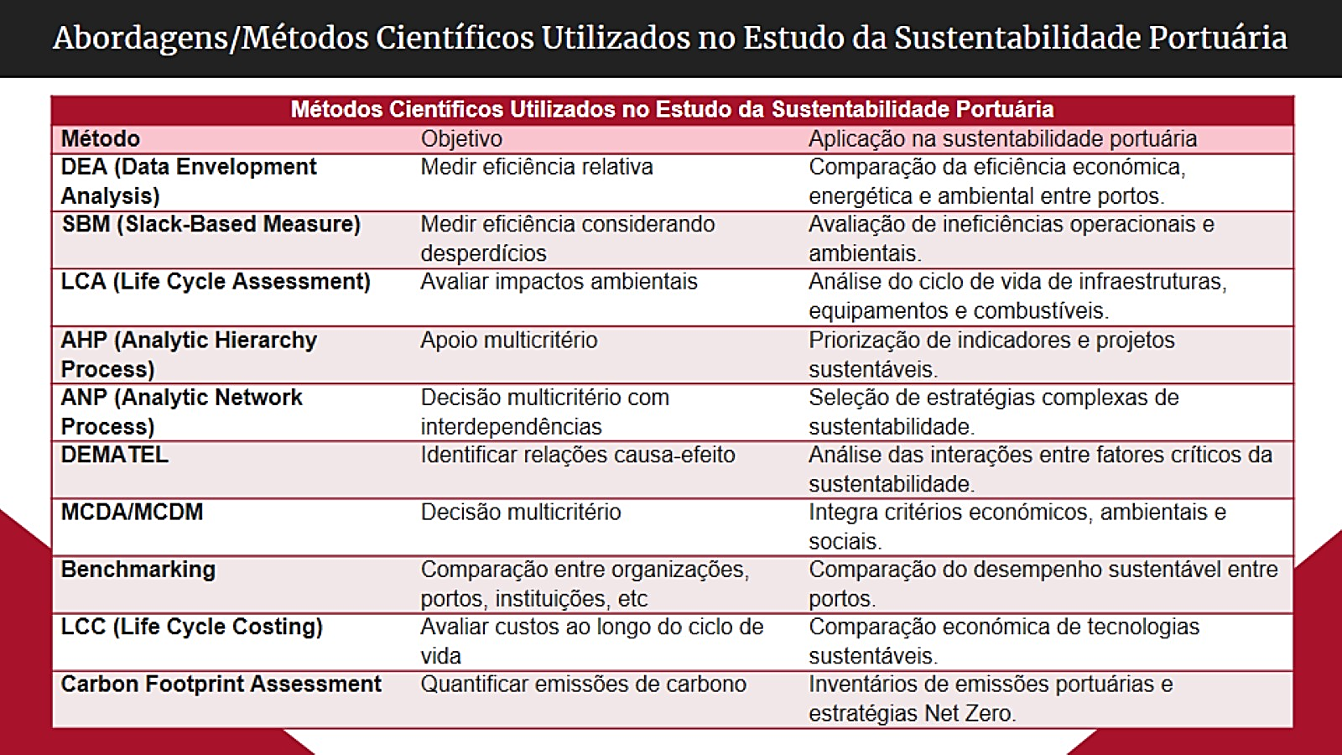
Abordagens/Métodos Científicos Utilizados no Estudo da Sustentabilidade Portuária

Slide 10
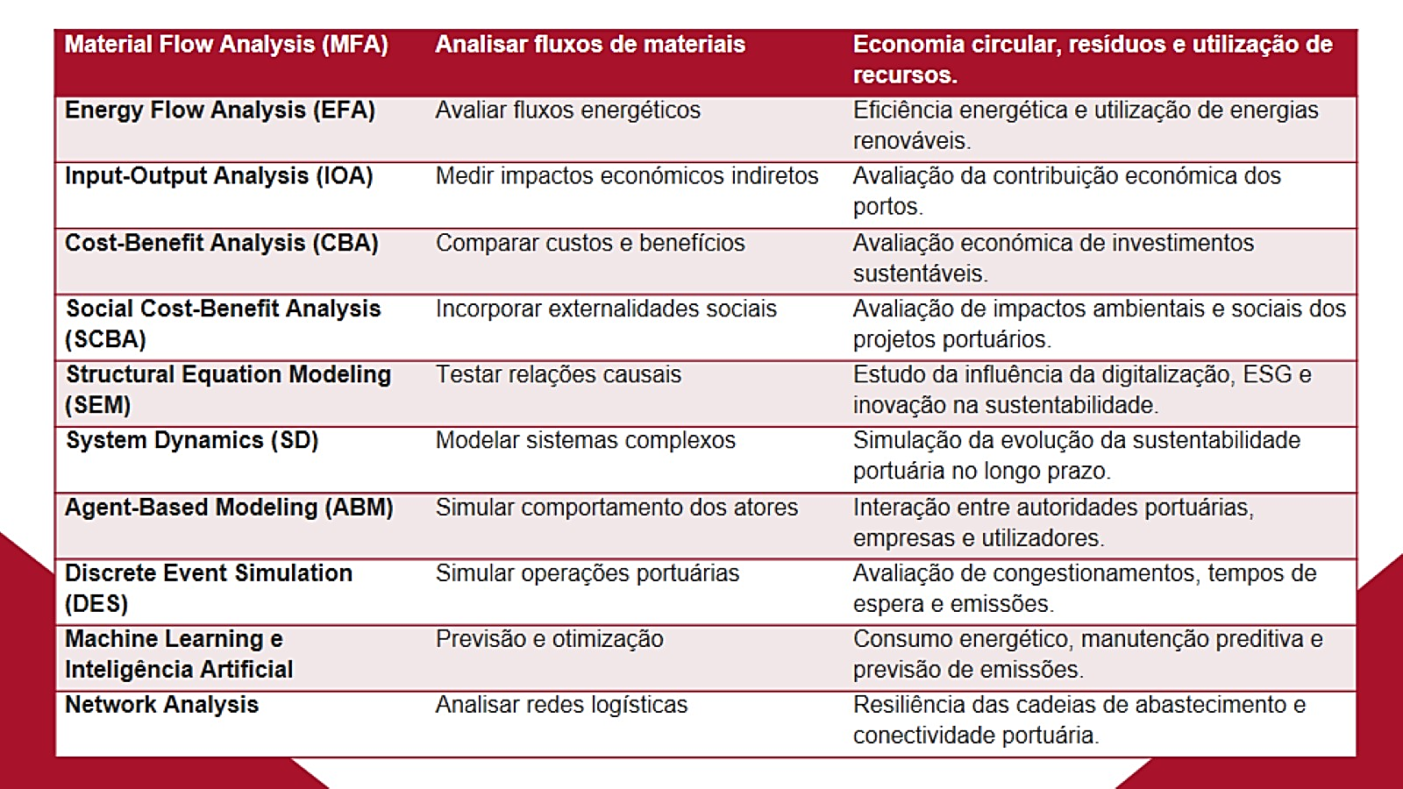

Slide 11
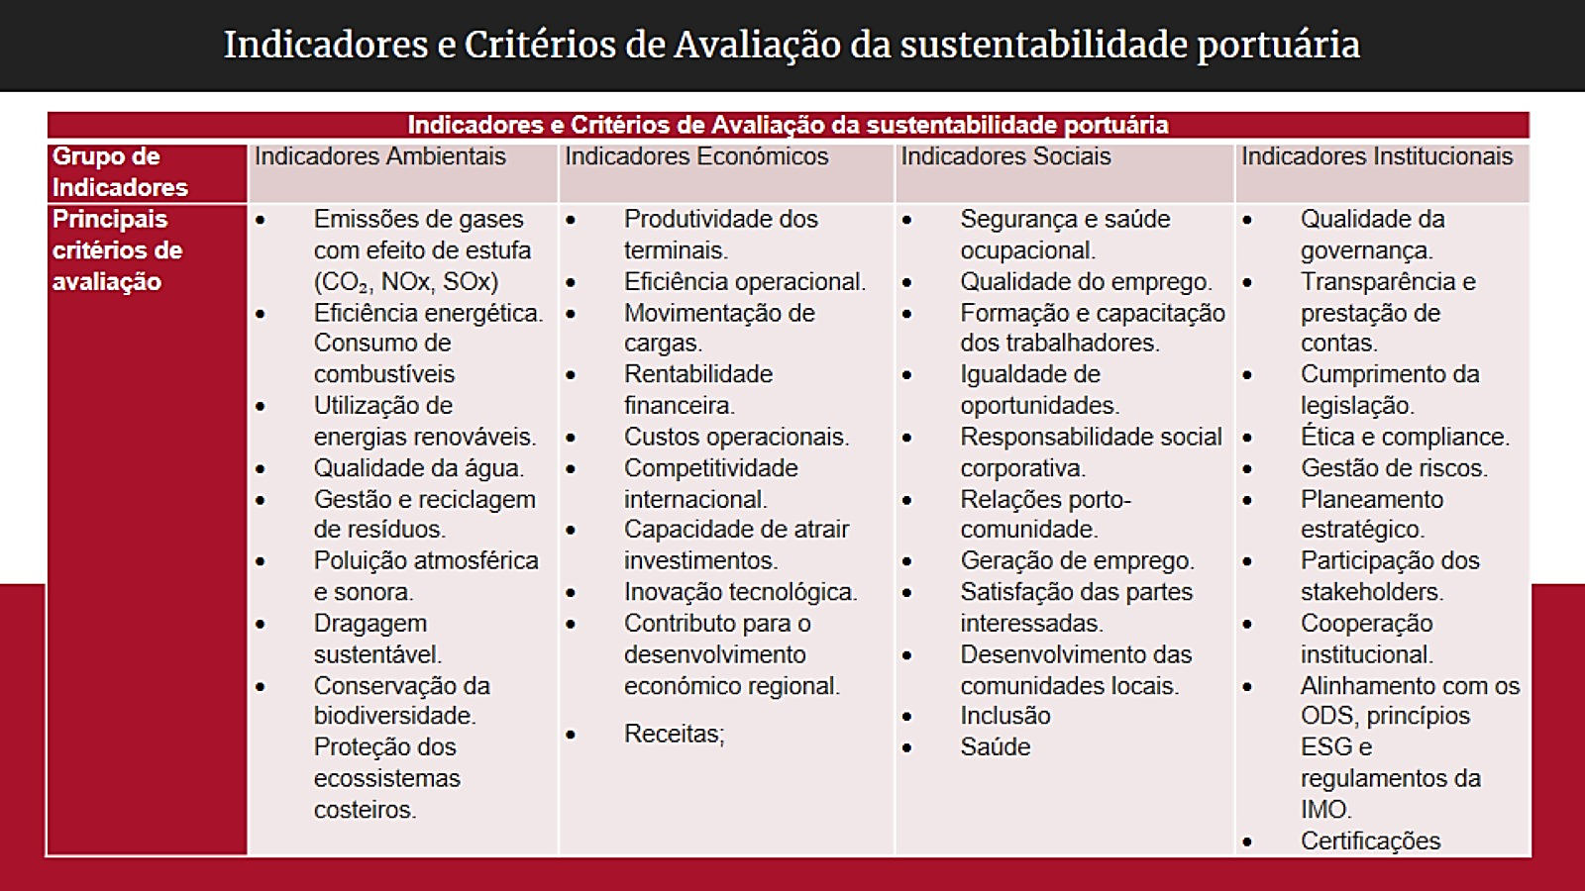
Indicadores e Critérios de Avaliação da sustentabilidade portuária

Slide 12
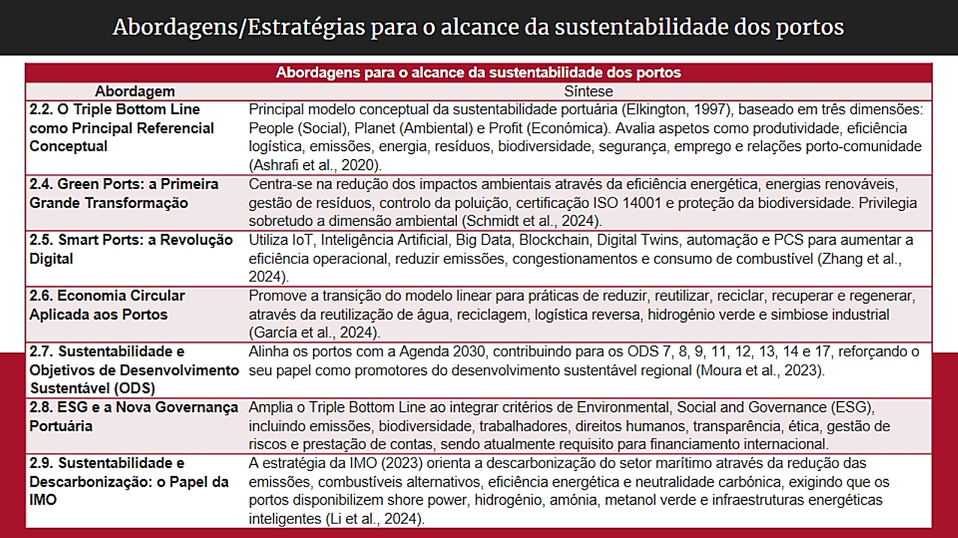
Abordagens/Estratégias para o alcance da sustentabilidade dos portos

Slide 13
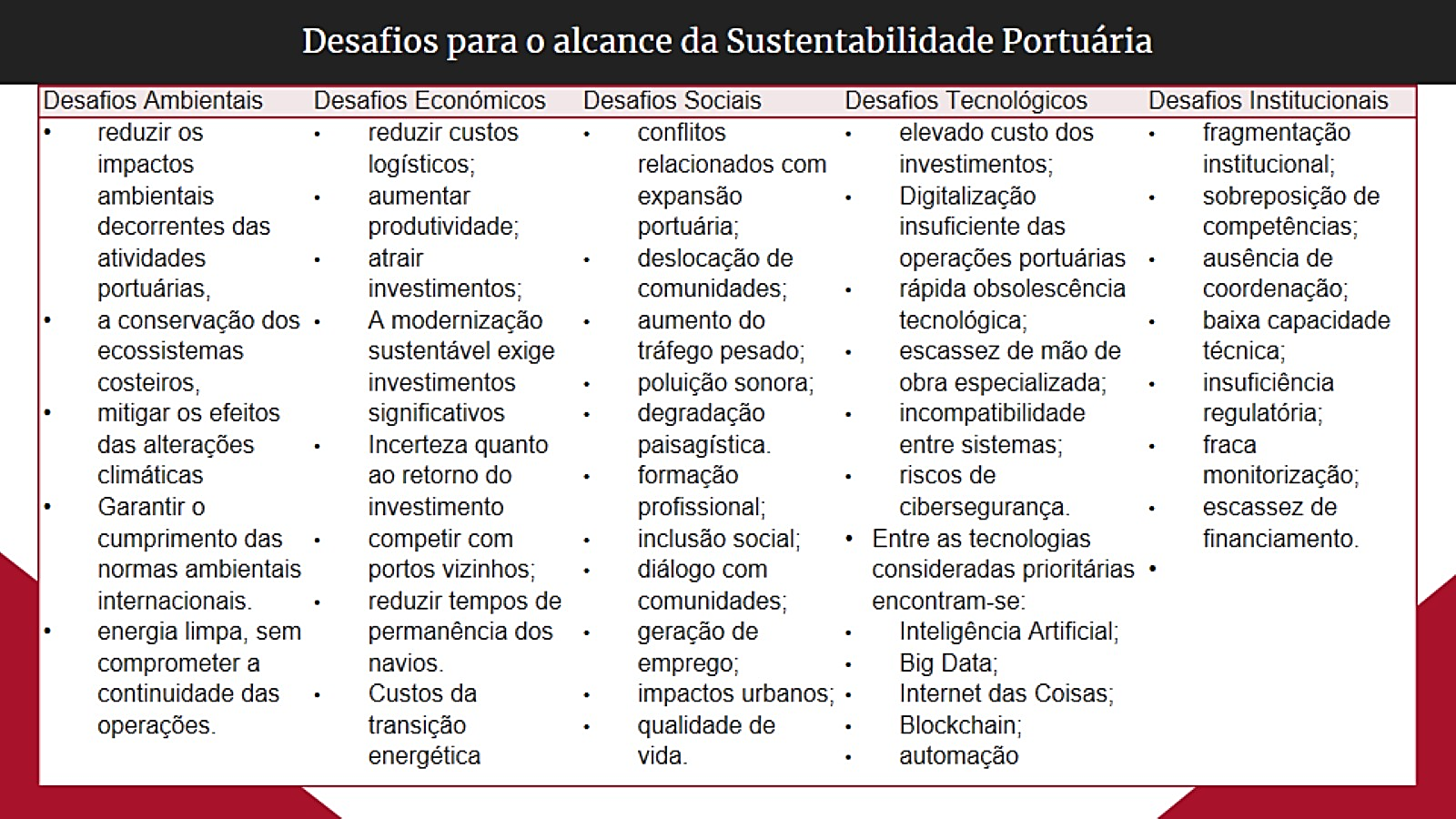
Desafios para o alcance da Sustentabilidade Portuária

Slide 14
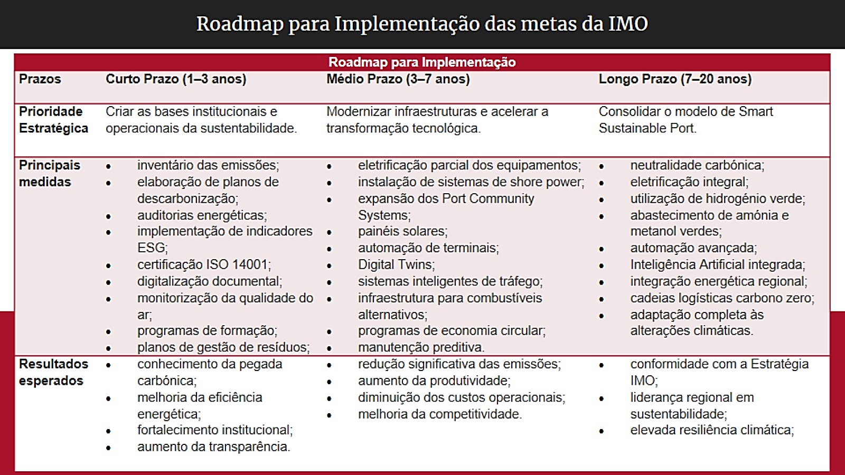
Roadmap para Implementação das metas da IMO

Slide 15
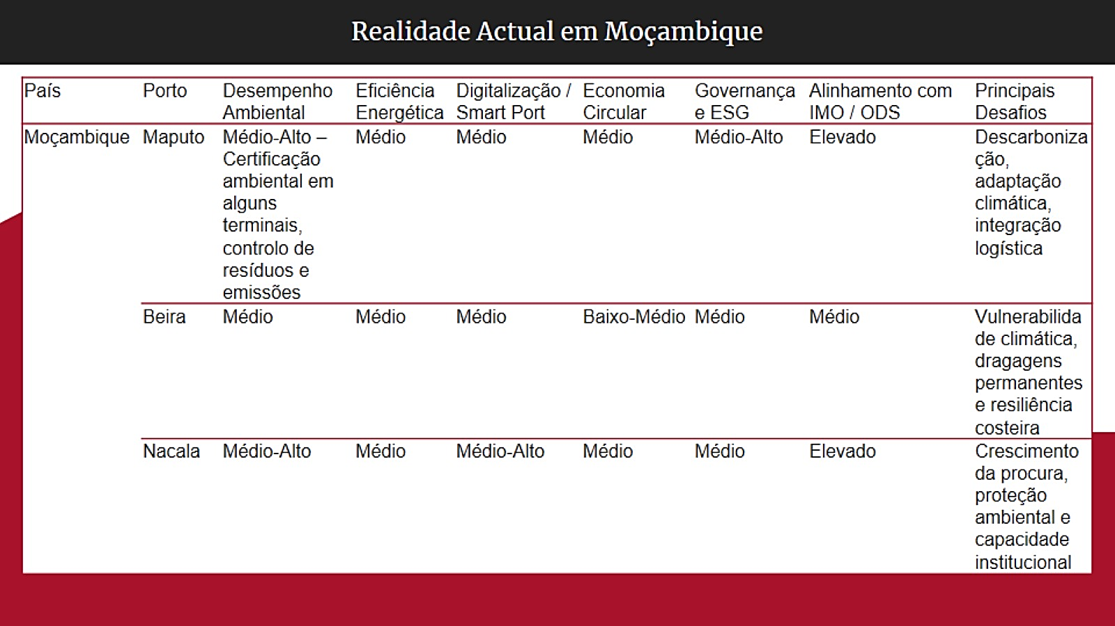
Realidade Actual em Moçambique

Slide 16
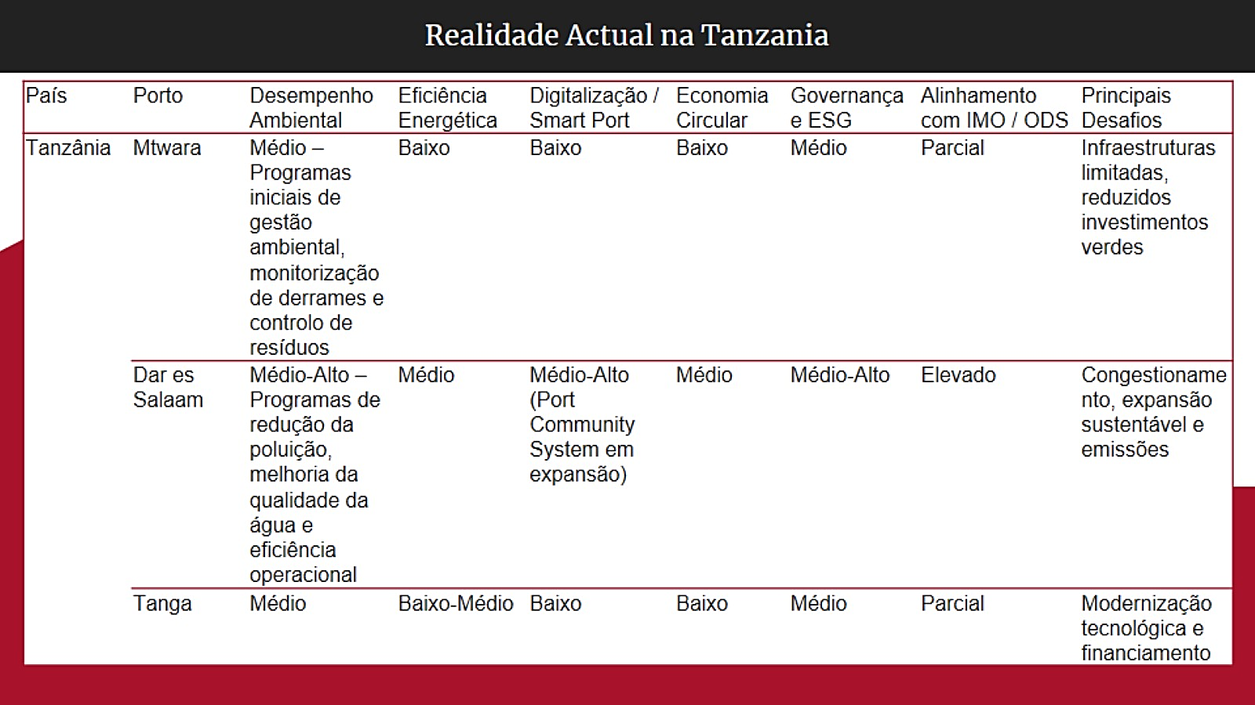
Realidade Actual na Tanzania

Slide 17
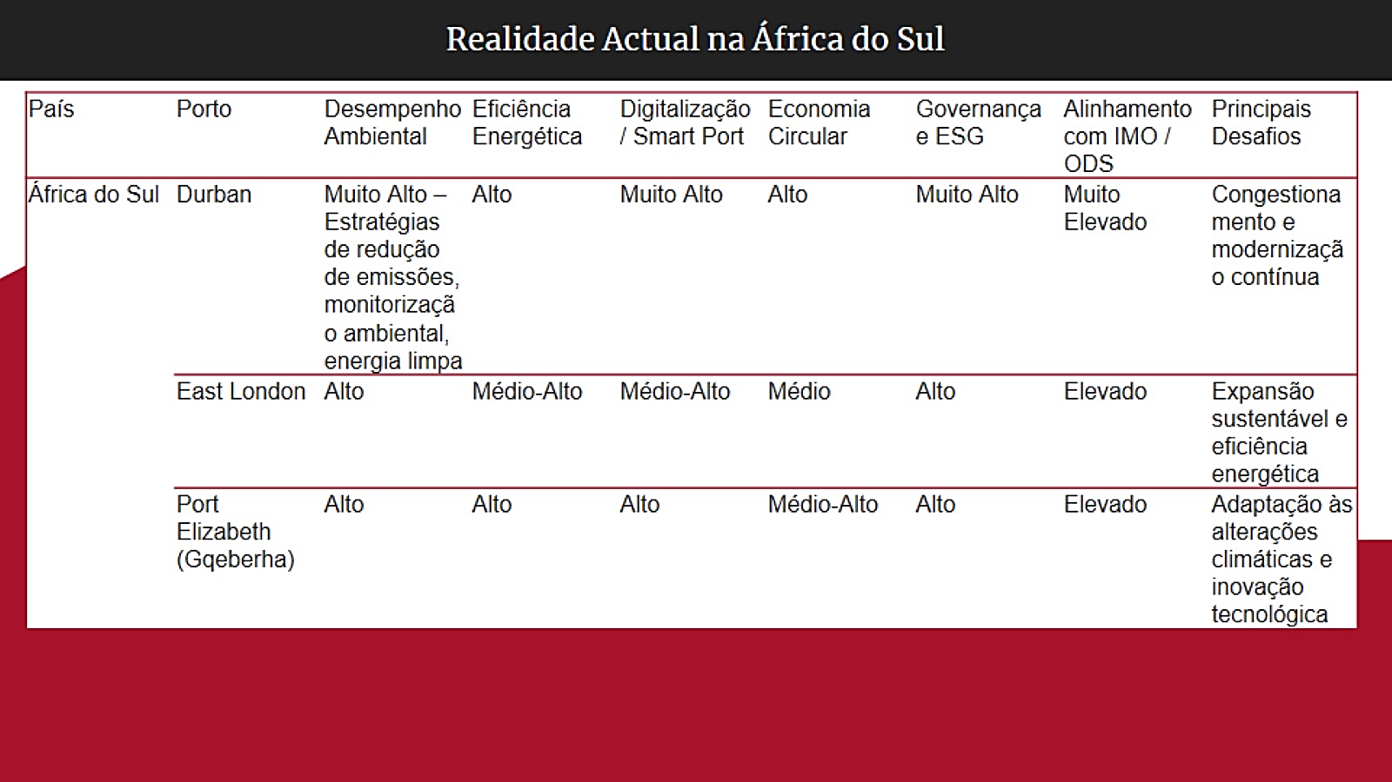
Realidade Actual na África do Sul

Slide 18
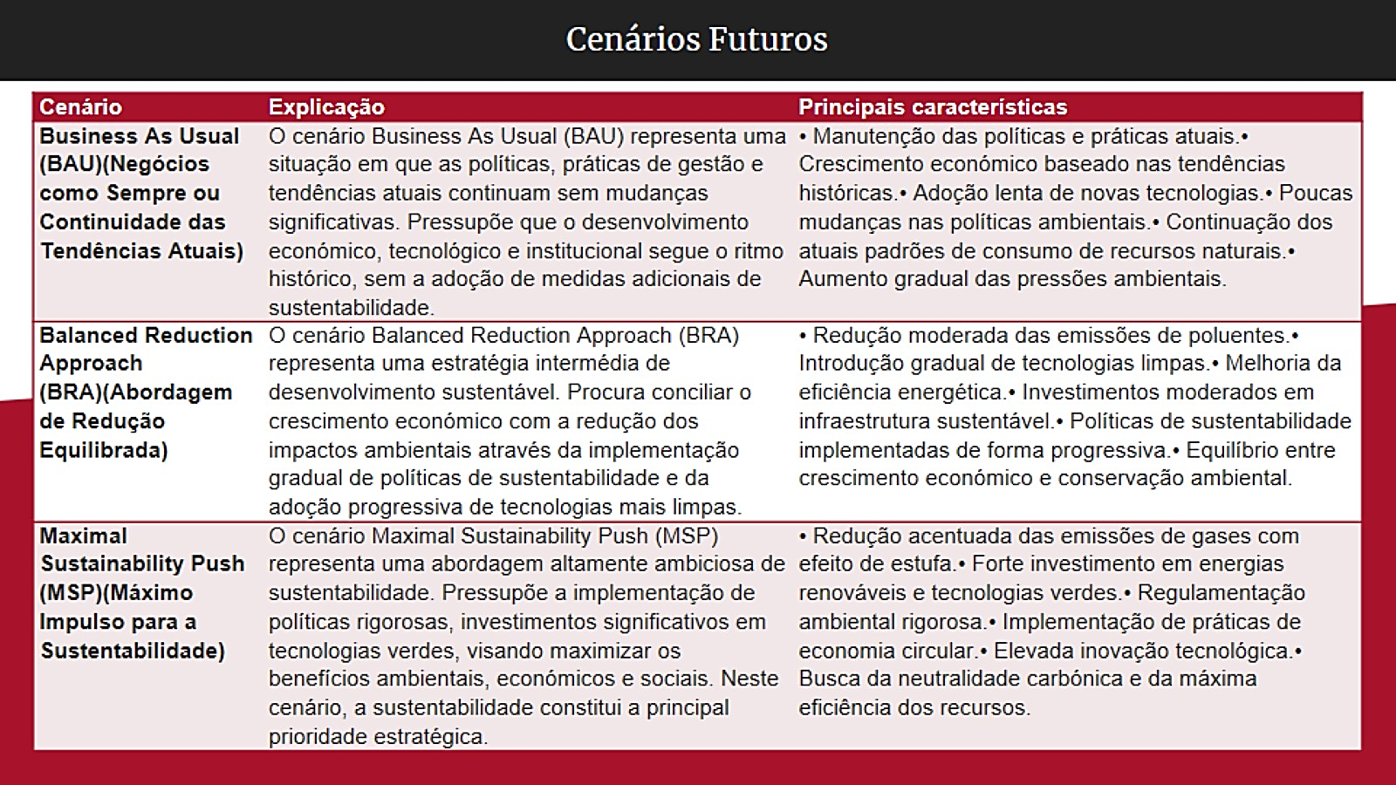
Cenários Futuros

Slide 19
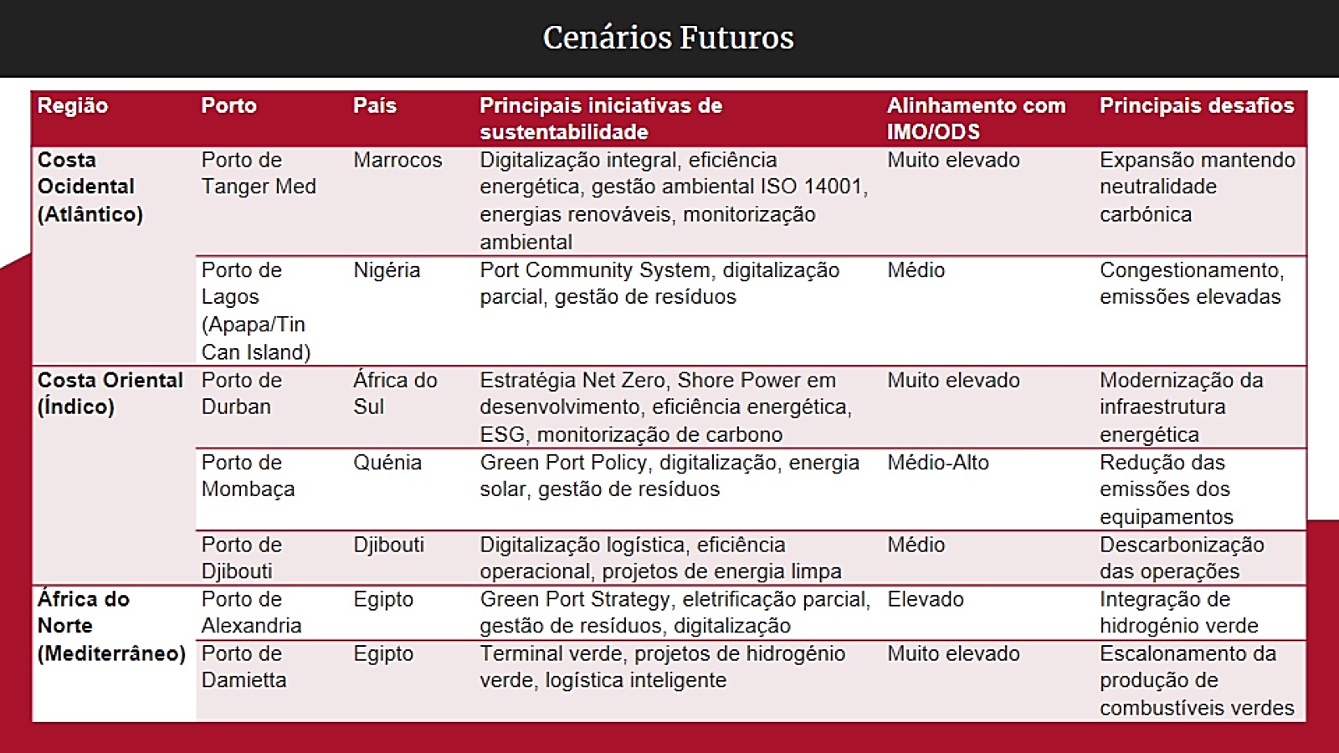
Cenários Futuros

Slide 20
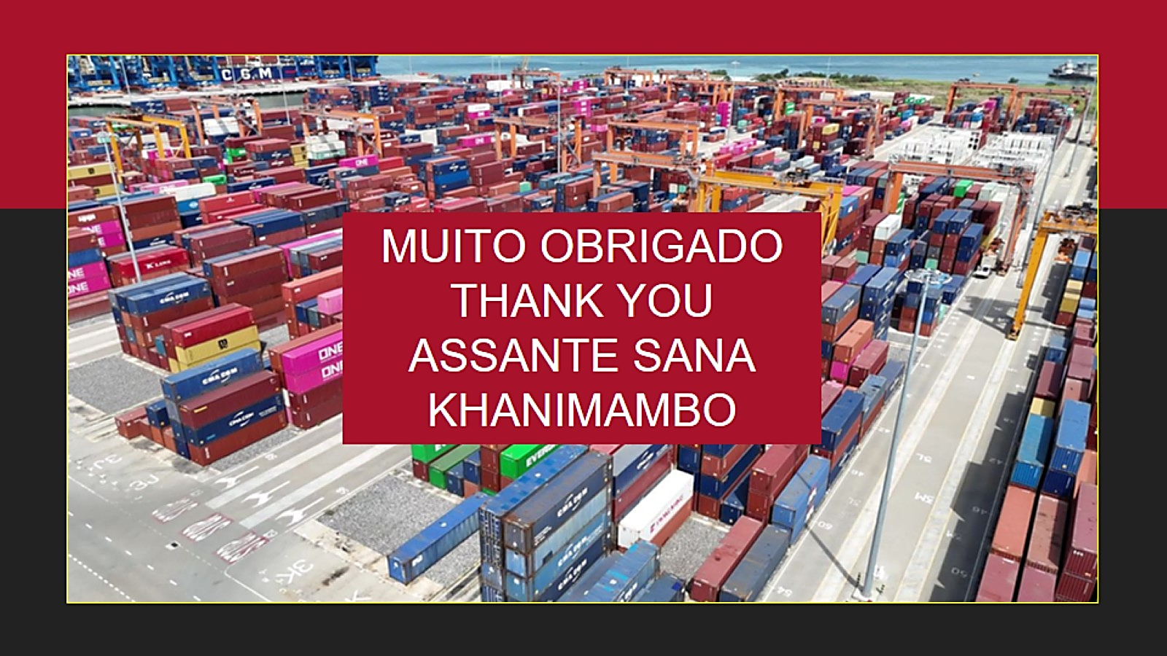

Slide 21
